Slide 1
FITC
FITC

Slide 2
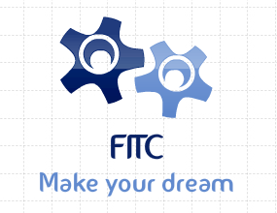
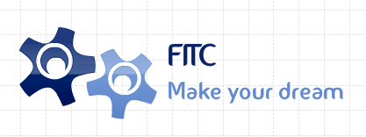

Slide 3
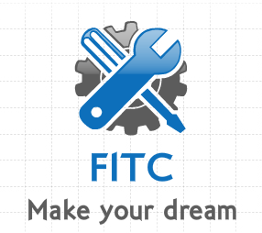
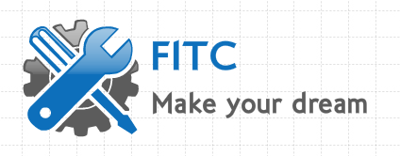
1922
http://www.logogenie.net

Slide 4
FITC
FITC
FITC

Slide 5
1922
1922

